Slide 1
المعايير الدنيا لحماية الطفل في العمل الإنساني
CPMS
شرائح العرض
Notes:
للميسّرين:
تتوجّه هذه الإحاطة إلى أيّ مستخدم محتمل للمعايير الدنيا لحماية الطفل. وهي موجّهة بشكل أساسي إلى الموّظفين العاملين في مجال حماية الطفل، لذلك، فكّروا في توسيع إطار بعض الأسئلة أو إعطاء تفاصيل أكثر، في حال انضمّ إليكم زملاء من قطاعات أخرى.
نفترض أنّ كلّ مجموعة ستتألّف من 20 شخصًا تقريبًا، وأنّ جميع الحاضرين في القاعة يعرفون بعضهم البعض (ربّما يكونون زملاء من وكالتكم أو من مجموعة تنسيق حماية الطفل). إذا كانوا لا يعرفون بعضهم البعض، أضيفوا 5 دقائق للتعارف السريع.
حضروا: لوح قلاّب يبيّن أهداف الجلسة
في نهاية هذه الجلسة، سيكون المشاركون قادرين على:
وصف هيكلية ومحتوى المعايير الدنيا لحماية الطفل، لا سيّما الركيزة 4
تبيان كيف ولماذا نستخدم الدليل
ملاحظة: إذا كنتم قد عقدتم أصلاً جلسة عن ركيزة (ركائز) أخرى، تخطّوا الشريحتَين 2 و16
نصيحة: الشرائح متحرّكة - مع كلّ نقرة تنقرونها، سيظهر عدد من الكلمات، أو عنوان، أو صورة على الشريحة.
اقرأوا الملاحظات الملائمة من الملاحظات للميسّرين، قبل أن تعرضوا المحتوى التالي، كي يتسنّى للمشاركين الوقت حتّى يستوعبوا ما تقولونه، واقرأوا كلّ نقطة على حدة.

Slide 2
الهدف من المعايير
وثيقة مرجعية لحماية الطفل في العمل الإنساني
أداة تعاونية، مشتركة بين الوكالات
تتماشى مع المعيار الإنساني الأساسي
التكييف وفقاً للسياق لتسهيل التبنّي المحلي
الغرض:
الجودة والمساءلة
التأثير على حماية الأطفال ورفاههم
تهدف االمعايير الدنيا لحماية الطفل إلى تفعيل حقوق الأطفال في ممارسة الاستجابة الإنسانية.
Notes:
إن الجهات المانحة، والحكومات المحلّية، والزملاء من القطاعات الأخرى، وكذلك المستفيدون من خدماتنا، يريدون أن يعرفوا ما الذي نفعله ولماذا. وعليه، فإنّ المعايير الدنيا لحماية الطفل هي وثيقتنا المرجعية. فهذه المعايير تمثّل الطريقة الأساسية لتفعيل حقوق الأطفال أو جعلها فعلية في ممارسة الاستجابة الإنسانية.
وهي أداة تعاونية، مشتركة بين الوكالات، تؤمّن الرابط مع المبادرات الأخرى مثل المعيار الإنساني الأساسي، وإنسباير، ومعايير الدمج الإنساني
حيثما كان ذلك ملائمًا، تماشت المعايير الدنيا لحماية الطفل مع استراتيجيات إنسباير السبع لإنهاء العنف ضد الأطفال - في الواقع، تنتشر رموز هذه المبادرة في الوثيقة بكاملها. بالإضافة إلى ذلك، يتمّ تسليط الضوء على المعيار الإنساني الأساسي حول الجودة والمساءلة في المقدّمة، ثمّ يتكرّر ذكره على امتداد الدليل.
التكييف وفقًا للسياق (تكييفها مع سياقكم المحدّد) أمر محبَّذ ويمكنه أن يخلق تبنّيًا للمعايير على جميع المستويات. فهو يخلق فهمًا أعمق لحماية الطفل في السياق المحدّد بالنسبة إلى مجموعة واسعة من الجهات الفاعلة. وعليه، نشجّع مجموعات التنسيق الوطنية على اعتماد المعايير الدنيا لحماية الطفل. الرجاء أن تطرحوا موضوع اعتماد المعايير مع الزملاء على المستوى المحلّي، ثمّ اطلبوا التوجيهات من الفريق العالمي للمعايير الدنيا لحماية الطفل. للمزيد من المعلومات، الرجاء مشاهدة الفيديو حول التكييف وفقًا للسياق على قناة اليوتيوب الخاصّة بالتحالف.
المربّع: تهدف المعايير الدنيا لحماية الطفل إلى تحسين جودة ومساءلة برامجنا وإلى زيادة التأثير على حماية الأطفال ورفاههم في العمل الإنساني (في جميع السياقات)، من خلال إرساء مبادئ، وأدلّة، وعمليات وقاية، وأهداف مشتركة. فهي توفّر مجموعة من الممارسات الجيّدة والدروس المستفادة حتّى الآن.

Slide 3
لمحة عامّة
Notes:
هذه لمحة عامّة عن هيكلية المعايير الدنيا لحماية الطفل: فهي تتألّف من 28 معيارًا ضمن 4 ركائز، ومن 10 مبادئ لحماية الطفل في العمل الإنساني موزّعة في الدليل بكامله.
يمكنكم أن تجدوا هذه اللمحة العامّة في نهاية دليل المعايير الدنيا لحماية الطفل أو في نسخة الدليل على الإنترنت. فهذه طريقة عملية كي تجدوا بسرعة موضوعًا محدّدًا في الدليل.
يركّز هذا العرض على المبادئ الـ10 التي تستند إليها جميع أعمالنا في مجال حماية الطفل في العمل الإنساني.

Slide 4
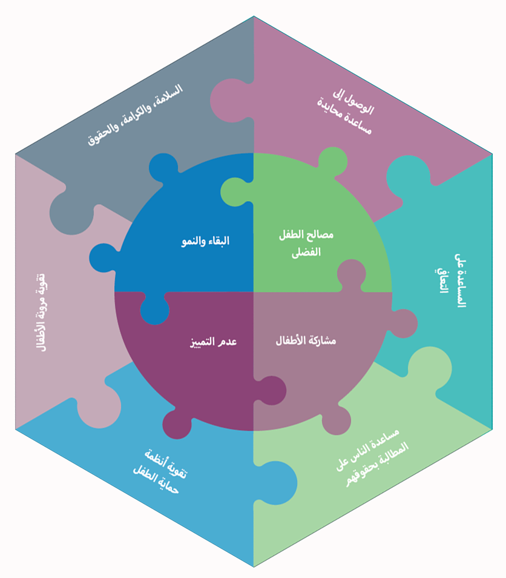
10 مبادئ...
... مجموعة معًا على أنّها متساوية
يتمّ تقديم كلّ منها في قسم خاص به، لكنّها أيضًا
منسوجة ضمن كلّ معيار كتذكير
متابعة الوحدات الإلكترونية
Notes:
لم تتغيّر المبادئ الـ10 التي نستخدمها لإرشاد حماية الطفل في العمل الإنساني على مرّ السنين. والمبادئ الـ10 كلّها مجموعة معًا في قسم واحد على أنّها متساوية الأهمية.
وقد تمّت أيضًا الإشارة إليها بلون مختلف في كل معيار، وإضافة رابط إلكتروني مباشر لها كي تتمكّنوا من الرجوع إليها بسهولة في النسخة الإلكترونية على شبكة الإنترنت وعلى التطبيق.
المبادئ 1-4 هي المبادئ الأساسية التي تنصّ عليها اتفاقية حقوق الطفل التي تنطبق، بحكم تعريفها، على كل الأعمال الإنسانية.
المبادئ 5-8 هي المبادئ المعنية بالحماية والمأخوذة من دليل اسفير، وتم ذكرها من جديد هنا مرفقة بمراجع محدّدة حول حماية الطفل.
المبدآن 9-10 هما خاصّان بالمعايير الدنيا لحماية الطفل في العمل الإنساني.
إطلاق المناقشة: (انتظروا قبل أن تنقروا للمرّة الرابعة) هل يستطيع أيّ منكم أن يسمّي كلّ أو بعض المبادئ الـ10 التي ترشد عملنا؟
الإجابة:
البقاء والنمو (اتفاقية حقوق الطفل)
عدم التمييز والإدماج (اتفاقية حقوق الطفل)
مشاركة الأطفال (اتفاقية حقوق الطفل)
مصالح الطفل الفضلى (اتفاقية حقوق الطفل)
تعزيز سلامة الناس وكرامتهم وحقوقهم وتجنيبهم التعرّض لمزيد من الأذى (اسفير)
ضمان وصول الناس إلى المساعدة غير المتحيّزة وفقاً لاحتياجاتهم وبدون أيّ تمييز (اسفير)
مساعدة الناس على التعافي من الآثار الجسدية والنفسية الناجمة عن العنف المهدَّد به أو الفعلي، أو الإكراه أو الحرمان المتعمّد (اسفير)
مساعدة الناس على المطالبة بحقوقهم (اسفير)
تقوية أنظمة حماية الطفل (تمّ استحداثه للمعايير الدنيا لحماية الطفل)
تعزيز مرونة الأطفال في العمل الإنساني (تمّ استحداثه للمعايير الدنيا لحماية الطفل)
ثمّ انقروا وأظهِروا الصورة، كما في الملخّص.
شجّعوا المشاركين على متابعة الوحدات التدريبية الإلكترونية الخاصّة بالمعايير الدنيا لحماية الطفل، المتوفّرة على موقع التحالف الإلكتروني. فهي تتضمّن وحدة عامّة وبعض الوحدات الخاصّة بمبادئ محدّدة. مدّة كلّ وحدة 30-45 دقيقة

Slide 5
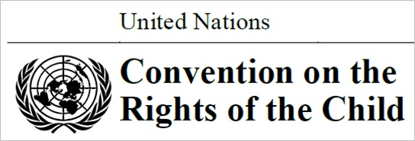
المبدأ 1: البقاء والنمو
التحفيز والتعلّق في بيئة حاضنة
تأثيرات الأزمة والاستجابة الإنسانية
دعم الأطفال من أجل:
تقوية نقاط القوّة والمرونة لديهم
توفير فرصهم إلى حدّها الأقصى
المادة 6
«يتمتّع جميع الأطفال بالحقّ في البقاء والنمو والإمكانيات الكاملة، وتقع مسؤولية إنفاذ جميع هذه الحقوق إلى أقصى حدّ ممكن على عاتق الدولة»
Notes:
هذا مبدأ أساسي ينطبق على جميع الأعمال الإنسانية.
وتنص عليه اتّفاقية حقوق الطفل
إنّ التحفيز والتعلّق الناتجيَن عن العلاقات المتوقّعة والحاضنة، أساسيان في كلّ جوانب نموّ الرضيع والطفل الصغير: الجسدي، والنفسي، والعاطفي، والاجتماعي، والروحي
على الجهات الفاعلة في المجال الإنساني أن تأخذ في الاعتبار تأثير الأزمات والاستجابة معًا على (أ) إنفاذ حقّ الطفل في الحياة و(ب) نمو الطفل.
يجب دعم الأطفال ليستخدموا نقاط القوّة الخاصة بهم ومرونتهم لزيادة فرصهم في البقاء والنمو إلى حدها الأقصى خلال الأزمات الإنسانية.

Slide 6
المبدأ 2: عدم التمييز والإدماج
تكافؤ الفرص للجميع
الكرامة والتقبّل
معايير التنوّع
القيم والمعتقدات والتحيّزات اللاشعورية حول الطفولة وأدوار العائلة
أنماط التمييز/السلطة
دورات الاستبعاد القائمة
طبقات جديدة من الاستبعاد
المادة 2
«تتّخذ الدول الأطراف جميع التدابير المناسبة لتكفل للطفل الحماية من جميع أشكال التمييز»
Notes:
هذا هو المبدأ الأساسي الثاني الذي ينطبق على جميع الأعمال الإنسانية.
يتضمّن منع كلّ أشكال التمييز في التمتّع بالحقوق ويفرض أخذ إجراءات استباقية لضمان تكافؤ الفرص لجميع الأطفال بغية تمتّعهم بحقوقهم. ويشمل ذلك احترام كرامة جميع الأطفال المتأصّلة وتقبّلهم.
التنوّع: لا يجوز التمييز ضدّ الأطفال بناء على أيّ أساس (النوع الاجتماعي، أو التوجّه الجنسي، أو العمر، أو الإعاقة، أو الجنسية، أو وضع الهجرة، أو الأنشطة، أو الأفكار التي يعبّرون عنها، أو معتقدات أهل الطفل أو أوصيائه القانونيين أو أفراد عائلته).
يتوجّب على العاملين في المجال الإنساني أن يدركوا قيمهم ومعتقداتهم الخاصة والتحيّزات اللاشعورية حول الطفولة والدور الذي يلعبه الطفل والعائلة. فمن شأن هذا الأمر أن يساعد العاملين في المجال الإنساني في تجنّب فرض معتقداتهم وتحيّزهم اللاشعوري على الأطفال بطرق تحرم الأطفال من حقوقهم.
يؤدّي التمييز أيضًا إلى زيادة خطر تعرّض الأطفال لجميع أشكال الإساءة والإهمال والاستغلال والعنف.
قد تؤدي الأزمات والاستجابات الإنسانية إلى زيادة في التمييز، وتفاقم دورات الاستبعاد القائمة، وإنشاء طبقات جديدة من الاستبعاد.
ملاحظة: يملك اللاجئون والنازحون داخلياً والمهاجرون وعديمو الجنسية من الأطفال نفس الحقوق التي يتمتّع بها جميع الأطفال الآخرون، ومن واجبات الدول حمايتهم بغضّ النظر عن وضعهم. قد تؤدّي العوائق القانونية والعملية وعوائق السياسات، بالإضافة الى التمييز إلى (أ) أن يكون هؤلاء الأطفال محرومين من الوصول إلى الخدمات الأساسية أو (ب) أن يواجهوا الهجرة أو الاعتقال أو عدم التمتّع بحرّية التنقّل أو التعرّض لكره الأجانب أو الاستبعاد.

Slide 7
المبدأ 3: مشاركة الأطفال
المتطلّبات لـ ـمشاركة فعّالة وأخلاقية للأطفال:
شفّافة وموفّرة للمعلومات
طوعية
محترمة
ذات صلة
صديقة للطفل
دامجة
مدعّمة بالتدريب
آمنة ومراعية للمخاطر
قابلة للمساءلة
المشاركة الفعّالة في القرارات التي تؤثّر عليهم
مكيّفة
الأثر:
الأمل
تحمّل المسؤولية
الحسّ بالانتماء
العدالة
المساءلة
المادة 12
Notes:
هذا هو المبدأ الأساسي الثالث الذي ينطبق على جميع الأعمال الإنسانية.
وتنص عليه اتّفاقية حقوق الطفل في المادة 12 كما يلي: «تكفل الدول الأطراف في هذه الاتّفاقية للطفل القادر على تكوين آرائه الخاصّة حقّ التعبير عن تلك الآراء بحرّية في جميع المسائل التي تمسّ الطفل، وتولى آراء الطفل الاعتبار الواجب وفقًا لسنّ الطفل ونضجه.»
يتعيّن على العاملين في المجال الإنساني توفير الوقت والمكان للأطفال كي يشاركوا بفعالية في القرارات التي تؤثّر عليهم، ومن ضمنها القرارات التي تُتّخذ خلال الاستعداد لحالات الطوارئ والاستجابة لها.
المشاركة هي حقّ للطفل، ويجب أن يتمّ تكييفها مع نوع الطفل الاجتماعي، أو عمره، أو طريقة التواصل معه، أو مستوى نضجه، أو السياق، أو السلامة، أو الأمن اإلخ.
المشاركة تنمّي الأمل الذي يشجّع الأطفال على التفكير في احتمال حصول تغيير إيجابي. وبإمكان الأطفال العمل على إحداث تغيير إيجابي عبر مشاركتهم في عمليات صنع القرارات وفقاً لتطوّر إمكانياتهم واستقلاليتهم. فتحمّل المسؤولية وصنع القرارات يساعدان الأطفال على تطوير حسّ الانتماء والعدالة، أمّا المشاركة فتعزّز المساءلة.
يجب تطبيق المتطلّبات الأساسية لمشاركة فعّالة وأخلاقية للأطفال خلال أيّ عملية تتعلّق بالأطفال. وهذه المتطلّبات هي: (أنقروا على كلّ منها لتظهر). اطّلعوا عند الحاجة على: https://resourcecentre.savethechildren.net/library/nine-basic-requirements-meaningful-and-ethical-childrens-participation
هناك فرقٌ بين طلب معلومات من الأطفال تحتاجها الجهات الفاعلة في المجال الإنساني، وبين دعم حق الأطفال في المشاركة في العمليات أو القرارت التي تؤثّر على حياتهم.

Slide 8
المبدأ 4: مصالح الطفل الفضلى
الاعتبار الرئيسي في جميع الإجراءات والقرارت
تنطبق على جميع الأطفال
المبادئ التوجيهية لوضع البرامج
3 جوانب:
حقّ الطفل الأساسي
المبدأ القانوني
القاعدة الإجرائية
المادة 3
«في جميع الإجراءات التي تتعلّق بالأطفال، يولى الاعتبار الأوّل لمصالح الطفل الفضلى»
Notes:
هذا هو المبدا الأخير المستمدّ من اتّفاقية حقوق الطفل
التعريف: يصف المصطلح "مصالح الطفل الفضلى" رفاه الطفل بصورة عامة.
للأطفال الحق في أن يتمّ تقييم مصالحهم الفضلى وأخذها في الحسبان على أنّها الاعتبار الرئيسي في جميع الإجراءات أو القرارت التي تعنيهم في المجالَين العام والخاص (مؤسّسات الرعاية الاجتماعية، أو محاكم القانون، أو السلطات الإدارية، أو الهيئات التشريعية).
ينطبق هذا المبدأ على جميع الأطفال بدون أيّ تمييز سواء كانوا مواطنين، أو طالبي لجوء، أو لاجئين، أو نازحين داخلياً، أو مهاجرين، أو عديمي الجنسية.
يوجّه مبدأ المصالح الفضلى تصميم وتنفيذ ومراقبة وتعديل كلّ البرامج والتدخّلات الإنسانية، ويجب إعادة تقييمه بشكل روتيني.
هناك ثلاثة جوانب لمفهوم المصالح الفضلى. وهي التالية:
حق الطفل الأساسي: للأطفال الحق في أن يتمّ تقييم مصالحهم الفضلى والنظر إليها على أنها الاعتبار الرئيسي؛
مبدأ قانوني: في حال وجود أكثر من تفسير واحد للحكم القانوني، يتعيّن اختيار التفسير الأكثر فعالية في خدمة مصالح الطفل الفضلى.
قاعدة إجرائية: عندما يكون للقرار تأثير على طفل معيّن، أو مجموعة من الأطفال، أو الأطفال بوجه عام، على عملية صنع القرار (أ) أن تقيّم التأثير المحتمل للقرار على الطفل أو الأطفال المعنيين و(ب) تُظهر أنه تمّت بشكل صريح مراعاة حق الأطفال في تقييم مصالحهم الفضلى والنظر إليها على أنها اعتبار رئيسي .
عندما تتّخذ الجهات الفاعلة في المجال الإنساني قرارات بشأن أطفال منفردين، ينبغي تنفيذ الضمانات الإجرائية المتّفق عليها لدعم هذا المبدأ (← رمز الصون)
من الطبيعي أن تدور مناقشات كثيرة في الغالب حول هذا المبدأ. انتبهوا إلى إدارة الوقت ولا تتردّدوا في أن تدلّوا المشاركين على الموارد / الأشخاص الموارد، بما في ذلك وحدة التدريب الإلكترونية الخاصّة بالمعايير الدنيا لحماية الطفل.

Slide 9
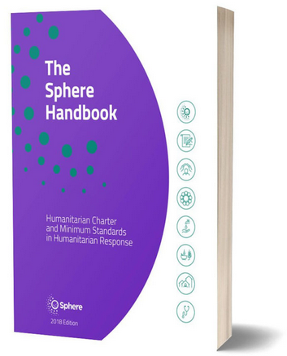
المبدأ 5: سلامة الناس وكرامتهم وحقوقهم ومبدأ عدم إلحاق الأذى
تقليل المخاطر
تلبية الاحتياجات بكرامة
بروتوكولات الصون
خبرة الأطفال ومشاركتهم
خبرة المجتمع المحلّي وتجاربه
“تتّخذ الجهات الفاعلة في المجال الإنساني خطوات للحدّ من المخاطر الشاملة التي يتعرّض لها الناس ومن استضعافهم، بما في ذلك وضع حدّ للآثار السلبية المحتملة للبرامج الإنسانية.”
Notes:
يجب تقديم المساعدة الإنسانية بطرق تقلّل من المخاطر التي قد يواجهها الناس وتلبّي احتياجاتهم بكرامة.
يجب تقديم المساعدة في بيئة لا تزيد من تعرّض الناس للمخاطر الجسدية أو العنف أو الإساءة، ولهذا السبب، وُجِدت بروتوكولات صون (الطفل)
يجب أن ندعّم هذا الأمر بمنظورات الأطفال واحتياجاتهم. على سبيل المثال، تتمثّل الخطوة الأساسية لدعم قدرة الناس على حماية أنفسهم في تعزيز مشاركة الأطفال الهادفة والآمنة. فيتمّ تحسين تصميم البرنامج من خلال تضمين خبرات الأطفال.
علينا أيضًا التفكير في الطريقة التي اعتمدها سابقًا الأطفال والعائلات والمجتمعات المحلّية والسلطات، لمعالجة المسائل ذات الصلة، وكيف أثّرت الأزمة على هذه الاستراتيجيات والسلوكيات.

Slide 10
المبدأ 6: الوصول إلى المساعدة غير المتحيّزة
يستند إلى الاحتياجات
من دون تمييز
مراقبة إمكانية الوصول
معالجة الحواجز
المعلومات ذات الصلة
طرق مبتكرة وخلاقة للوصول إلى الأطفال المستبعدين
“تحدّد الجهات الفاعلة في المجال الإنساني العقبات التي تحول دون الوصول إلى المساعدات وتتّخذ الخطوات اللازمة لضمان توفيرها بما يتناسب مع الحاجة وبدون تمييز”.
Notes:
يُعتبَر عدم التمييز على درجة كبيرة من الأهمية حتّى أنه مبدأ منفصل (المبدأ 2) في المعايير الدنيا لحماية الطفل.
يجب اتّخاذ الإجراءات اللازمة للحرص على أنّ الأطفال وعائلاتهم غير محرومين من احتياجاتهم الأساسية:
- مراقبة وصول الأطفال وعائلاتهم إلى الخدمات وعمليات صنع القرار؛
- تحديد ومعالجة الحواجز (بما في ذلك بالنسبة إلى الأطفال من مجتمع المثليات، والمثليين، ومزدوجي الميل الجنسي، ومغايري الهوية الجنسانية، والمتحيّرين جنسيًا، والأطفال اللاجئين، والنازحين داخلياً، والمهاجرين، وعديمي الجنسية، من خلال توفير الترجمات أو الوسطاء الثقافيين، وإزالة التكاليف أو خفضها، إلخ)
- تزويد جميع الجهات المعنية بالمعلومات ذات الصلة (توعية الأطفال حول ماهية الخدمات المتاحة ومكانها)
- تعديل التدخّلات لتزويد جميع أفراد السكان المتضرّرين بإمكانية الوصول إلى المساعدة (حيث تتواجد أنماط التمييز أو الاستبعاد).
[للميسّرين: في حال توفّرت لكم بضع دقائق، حاولوا إدخال بعض المتعة إلى الجلسة! فهذا يساعد المشاركين على الشعور بالارتياح تجاه الدليل نفسه. قد لا يتسنّى لكم الوقت للقيام بجميع الأنشطة المقترَحة في هذا العرض.]
← ناقشوا أمثلة مكيفة وفقًا للسياق عن أطفال مستبعدين، وعن طرق الوصول إليهم.

Slide 11
المبدأ 7: المساعدة على التعافي من العنف أو الإكراه أو الحرمان المتعمّد
تقليل التعرّض لمزيد من العنف أو الإكراه أو الحرمان
دعم جهود الأطفال والعائلات للحفاظ على سلامتهم
استجابات من أجل جعل الأطفال أكثر أمانًا
“تقدّم الجهات الفاعلة في المجال الإنساني الدعم الفوري والمستدام للمتضرّرين من الانتهاكات؛ بما في ذلك الإحالة إلى خدمات إضافية حسب الاقتضاء.”
Notes:
يتضمّن هذا المبدأ
(أ) اتّخاذ جميع الخطوات المعقولة لضمان عدم تعرّض السكان المتضرّرين (أي الأطفال في حالتنا) لمزيد من العنف أو الإكراه أو الحرمان
(ب) دعم جهود الأطفال الخاصة لاستعادة سلامتهم وكرامتهم وحقوقهم داخل مجتمعاتهم المحلّية.
يجب أن تسعى جميع استجابات حماية الطفل (ونحن كجهات فاعلة) إلى جعل الأطفال أكثر أمانًا، وإلى تسهيل جهود الأطفال والعائلات للحفاظ على سلامتهم وتقليل تعرّض الأطفال للمخاطر

Slide 12
المبدأ 8: المساعدة على المطالبة بالحقوق
توفير المعلومات
المساعدة في التوثيق
المساعدة في تحديد الحلول
دعم القدرة على الحماية
دعم مشاركة الأطفال كمواطنين مطّلعين
واجب المناصرة
“تساعد الجهات الفاعلة في المجال الإنساني المجتمعات المحلّية المتضرّرة على المطالبة بحقوقها من خلال المعلومات والتوثيق، ودعم الجهود لتعزيز احترام الحقوق”.
Notes:
إنّ الأطفال هم أصحاب حقوق، ويحتاجون إلى الدعم لتأكيد حقوقهم القانونية (مثل الميراث أو التعويض أو اللجوء) والوصول إلى سبل الانتصاف/الحلول (أي الإجراءات القانونية على المستويات المحلّية أو الوطنية أو الدولية) من خلال:
- توفير المعلومات؛
- المساعدة في التوثيق (مثل تشجيع تسجيل الولادات، ودعم العائلات لاستبدال الوثائق المفقودة، وما إلى ذلك)؛
المساعدة في تحديد الحلول
دعم قدرتهم على حماية أنفسهم
دعمهم ليصبحوا مواطنين مطّلعين ومشاركين
من واجبنا نحن، كجهات فاعلة في المجال الإنساني، المناصرة للاحترام الكامل لحقوق الأطفال والامتثال للقانون الدولي الذي يدعم بيئة حماية أقوى.

Slide 13
المبدأ 9: تقوية أنظمة حماية الطفل
جودة وتوفّر الخدمات
الابتكارات
الجوانب الرسمية وغير الرسمية للأنظمة
نهج نظامي لتخفيف المخاطر والاستجابة للاحتياجات
أثر مستدام وطويل الأمد
Notes:
وُضِع هذا المبدأ خصيصًا للمعايير الدنيا لحماية الطفل
تشكّل تقوية الأنظمة نموذجًا واسع الانتشار بالنسبة إلى الجهات الفاعلة في مجال حماية الطفل
التعريف: تتألّف أنظمة حماية الطفل من مقوّمات مترابطة حول هدف مشترك هو حماية الأطفال، وهي موجودة في سياق محدّد (تكون الأنظمة فريدة وخاصّة بالسياق الذي تتواجد فيه). وهي تعمل على مستويات مختلفة - من الطفل إلى الدولة والجهات الفاعلة الدولية. وقد تكون رسمية إلى حدّ ما بطبيعتها. وتحدّد التفاعلات بين المقوّمات كيفية عمل الأنظمة.
يمكن أن توفّر مرحلة الاستجابة فرصة للبناء على وتعزيز العديد من مستويات وأجزاء أنظمة حماية الطفل (من أشخاص وعمليات وقوانين ومؤسّسات وقدرات وسلوكيات) التي تحمي الأطفال عادة وربّما صارت ضعيفة أو غير فعّالة. وهذا يتطلّب نهجًا نظاميًا لتخفيف المخاطر والاستجابة للاحتياجات الملحّة بدلاً من التدخّلات الخاصة بالمخاطر أو المسائل.
من خلال تقوية الأنظمة، نحرص على أن تكون النُهُج مستدامة وأن يكون لها تأثير طويل الأمد، بما يسمح بتأمين الحماية لجميع الأطفال، مهما كانت المسائل التي يواجهونها.
يمكن أن توفّر الأطر الإنسانية فرصًا لتقوية أنظمة حماية الطفل من خلال:
تحسين جودة وتوفّر الخدمات
إدخال الابتكارات في الأنظمة لتحسين نتائج الحماية للأطفال.
يجب تسهيل الروابط عبر مجموعة من الجوانب الرسمية وغير الرسمية للأنظمة (الشرطة، والعاملون الاجتماعيون، والعاملون الصحّيون، وخدمات رفاه الأطفال، والخدمات التعليمية، والجهات الفاعلة في مجال الصحةّ الجنسية والإنجابية، ونظام قضاء الأحداث، وخدمات الصحّة العقلية، والقوّة المسلّحة أو الجماعة المسلّحة)

Slide 14
المبدأ 10: تعزيز مرونة الأطفال
مقوّمات المرونة:
نقاط القوّة والقدرات
شبكة الأقران والدعم
مهارات حلّ المشكلات
المشاركة
العلاقات الإيجابية
بناء نقاط القوّة لدى الأطفال
القضاء على عوامل الخطر أو الحدّ منها
تعزيز عوامل الحماية
= المعالجة، والتأقلم، والتخطّي
Notes:
وُضِع هذا المبدأ خصيصًا للمعايير الدنيا لحماية الطفل، وهو مختلف عن فهم القطاعات الأخرى لمصطلح «المرونة».
التعريف: تنشأ المرونة عندما يكون لدى الطفل عوامل حماية كافية، فردية وبيئية، للتغلّب على الضيق الناجم عن عوامل الخطر
يتمثّل أحد أهداف الجهات الفاعلة في المجال الإنساني في بناء نقاط قوّة الأطفال الخاصة بهم عن طريق القضاء على عوامل الخطر أو الحدّ منها، وتعزيز عوامل الحماية التي تدعم وتشجّع المرونة.
= يعتمد نجاح الأطفال في معالجة أوضاعهم والتأقلم معها على أنماط عوامل الخطر والحماية في بيئاتهم الاجتماعية وعلى نقاط قوّتهم وقدراتهم.
غالباً ما يكون الأطفال الذين يتمتّعون بنقاط القوّة - مثل المهارات الجيّدة في حلّ المشكلات، ودعم الأقران، والمهارات الجيّدة لطلب المساعدة - قادرين على التعامل مع بيئة الأزمات بشكل جيّد نسبياً، واتّخاذ القرارات التي تدعم رفاه أنفسهم وعائلاتهم وأقرانهم. والمشاركة والعلاقات الإيجابية بين الأطفال والعائلات والمجتمعات المحلّية، هما المفتاح لبناء المرونة.

Slide 15
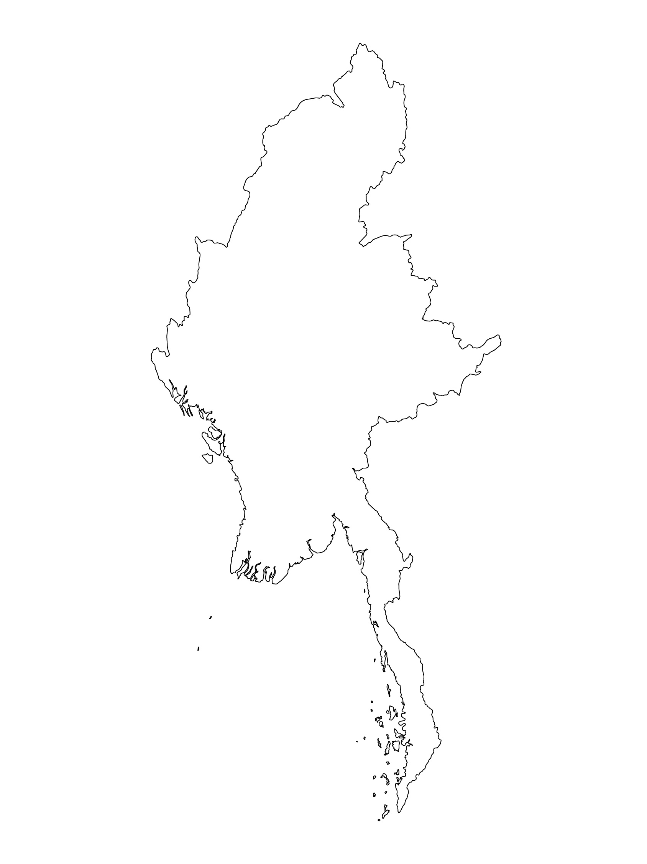
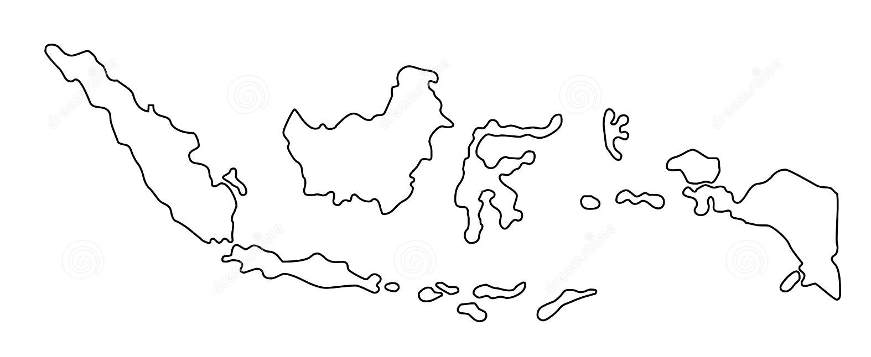
أمثلة من المنطقة
[اسم البلد]
أضيفوا جملة رئيسية تعريفية بشأن برنامج/مشروع محدّد يستخدم الركيزة 2
أضيفوا أسماء المنظّمات
أضيفوا الرسالة الأساسية / الأرقام
[اسم البلد]
أضيفوا جملة رئيسية تعريفية بشأن برنامج/مشروع محدّد يستخدم الركيزة 2
أضيفوا أسماء المنظّمات
أضيفوا الرسالة الأساسية / الأرقام
[اسم البلد]
أضيفوا جملة رئيسية تعريفية بشأن برنامج/مشروع محدّد يستخدم الركيزة 2
أضيفوا أسماء المنظّمات
أضيفوا الرسالة الأساسية / الأرقام
Notes:
بحسب الوقت المتاح لكم في التيسير، فكّروا في أن تضيفوا هنا أمثلة من المنطقة/البلد/الاستجابة، عن برامج تستوفي المعايير.
يمكن أن تكون هذه مسودّة شريحة تستطيعون تحديثها أو إلغاءها عند الضرورة.
لكلّ مثال، يمكنكم أن تضيفوا:
جملة قصيرة، مختصرة، رئيسية تعريفية بشأن برنامج/مشروع محدّد يستخدم الركيزة 2
أضيفوا أسماء المنظّمات المعنية والشركاء المعنيين
أضيفوا الدروس المستفادة العملية، والإجراءات، أو الرسالة أو الأرقام الأساسية، التي تثير اهتمام المشاركين معكم
أمّا الخيار الآخر، في حال أتيح لكم مجال تيسير أوسع (وأيضًا بحسب مجموعتكم)، فهو ملء هذه الشريحة بطريقة تفاعلية خلال الجلسة.
في هذه الحال، يمكنكم أن:
توزّعوا مجموعتكم ضمن مجموعتَين أو 3 مجموعات أصغر،
تتيحوا للمشاركين 15-20 دقيقية ليحضّروا عرضًا قصيرًا عن مثال من المنطقة/البلد/الاستجابة لبرنامج يستوفي المعيار
تطلبوا من المجموعات أن تقدّم أمثلتها في الجلسة العامّة، وتناقشوا/ تقارنوا الدروس المستفادة منها.
إذا كنتم سترسلون هذا العرض إلى المشاركين بعد التدريب، يمكنكم أن تملأوا هذه الشريحة، كي تحفظوا سجلاّت عن العروض.
نصيحة: يمكنكم أن تستخدموا https://thenounproject.com/ للحصول على خرائط مماثلة.

Slide 16
هل تحتاجون إلى أكثر من النسخة الورقية؟
على موقع التحالف الإلكتروني
نسخة PDF
ملف مواد الإحاطة والتنفيذ
ملخّص من 25 صفحة
دورة تدريبية إلكترونية
أفلام فيديو على قناة يوتيوب
معرض للمعايير مع رسومات
👉 www.AllianceCPHA.org
على الموقع الإلكتروني الخاص بشراكة المعايير الإنسانية
نسخة تفاعلية على شبكة الإنترنت
تطبيق شراكة المعايير الإنسانية للهواتف المحمولة والحواسيب اللوحية
👉 www.HumanitarianStandardsPartnership.org
Notes:
[للميسّرين: في حال استطعتم أن تقدّموا المعلومات من الإنترنت عبر العاكس، نقترح عليكم أن تساعدوا المشاركين في الوصول إلى الموقع وأن تروهم إيّاه]
موقع التحالف الإلكتروني:
نسخة PDF وجميع المواد المتوفّرة يمكن تنزيلها إذا أراد المشاركون طباعة أجزاء فقط من المعايير الدنيا لحماية الطفل، على موقع التحالف الإلكتروني
يتضمّن ملف مواد الإحاطة الخاصّة بـ«المقدّمة إلى المعايير الدنيا لحماية الطفل» هذه الشرائح وملاحظات التيسير، بالإضافة إلى مقدّمة للتوزيع تتألّف من صفحتَين.
الملخّص يتألّف من 32 صفحة فقط، وهذا يعني أنّه مكثّف جدًا ولكن، يمكن استخدامه للتعريف بفكرة المعايير الدنيا أو لإطلاق مناقشات حول حماية الطفل مع زملاء حكوميين أو عاملين آخرين في المجال الإنساني من دون إغراقهم في معلومات الدليل الهائل الحجم.
اكتشفوا الدورة التدريبية الإلكترونية المجانية على المعايير الدنيا لحماية الطفل مع مجموعة من الوحدات
أفلام فيديو على قناة يوتيوب الخاصّة بالتحالف
معرض للمعايير مع رسومات
شراكة المعايير الإنسانية:
1. الدليل على الإنترنت
2. تطبيق شراكة المعايير الإنسانية
- هو ثاني أكثر تطبيق شعبية على الموقع بعد تطبيق اسفير
اسألوا: ماذا ينبغي أن تكون خطواتنا التالية كفريق/وكالة/فرد؟
(قد تحدّدون موعدًا للقاء أطول لاستيعاب التغييرات ووضع خطّة؛ أو تطلبون من الزملاء عرض بعض المعايير الجديدة/المراجعة وانعكاساتها على البرنامج؛ أو تنظّمون دورة تدريبية؛ أو تطلبون موعدًا من الإدارة العليا لمناقشة المساءلة أمام الأطفال، إلخ)
[للميسّرين: نسخ مطبوعة: ثمّة مخزون صغير من النسخ المطبوعة من الدليل والملخّص لدى التحالف العالمي في جنيف، لكّننا نشجّع البلدان والمناطق على طباعة وإدارة نسخها الخاصة محلّيًا. يتمّ هذا عادة من خلال هيكلية التنسيق المشتركة بين الوكالات. عند الطلب، يستطيع التحالف تشارك نسخة PDF جاهزة للطباعة معكم.]
شكرًا جزيلاً على لقائكم بنا وبدء استكشافكم المعايير الدنيا لحماية الطفل. سوف أتابع معكم مسألة الخطوات التالية التي ناقشناها. فهذا هو الأساس: إنّ دليل المعايير الدنيا لحماية الطفل هو هدية تستمر في العطاء كلّ مرّة تفتحونها!

